Slide 1
PONTIFICIA UNIVERSIDAD CATÓLICA DEL PERÚ
Facultad de Ciencias e Ingeniería · Ingeniería de las Telecomunicaciones
Diseño de una red IEEE 802.11ac para la teleoperación
de un vehículo LHD en la extracción de mineral
en galerías subterráneas
Tesista: Adrián Álvaro López Pascual
Asesor: Dr. Pastor David Chávez Muñoz
Trabajo de Tesis 2 · Sustentación
Notes:
Buenos días señores miembros del jurado. Mi nombre es Adrián López y hoy presento el diseño de una red 802.11ac para teleoperar un vehículo LHD en minería subterránea. [Saludar con seguridad y hacer contacto visual.]

Slide 2
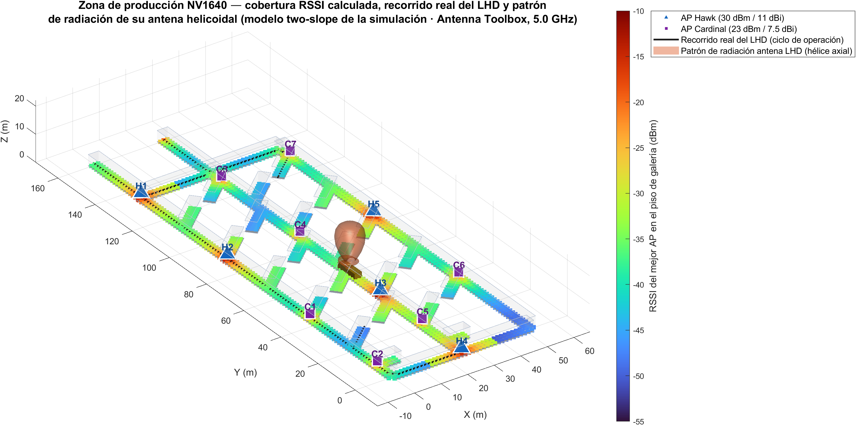
¿De qué trata este trabajo?
En una frase
Se diseñó y validó por simulación una red Wi-Fi industrial que permite conducir a distancia un vehículo minero (LHD), retirando al operador de la zona de riesgo dentro de la mina.
Problema
El operador conduce el LHD dentro de la galería, expuesto a desprendimientos, gases y maquinaria.
Entorno 3D real de la zona de producción y la red diseñada
Solución
Red 802.11ac que transmite video, comandos y telemetría para teleoperar el vehículo desde superficie.
Validación
Simulación NS-3 sobre la geometría real del nivel NV1640 de Nexa Cerro Lindo.
Notes:
Este trabajo diseña una red que permite conducir el LHD a distancia. El operador ya no va dentro de la mina: opera desde superficie con video, comandos y telemetría. Lo validé simulando la red sobre la geometría REAL del nivel de la mina.

Slide 3
Motivación · 3 min
¿Por qué esta tesis?
1
Mi vínculo personal
2
La seguridad primero
Mi cercanía con el mundo minero y las personas que trabajan en él me hizo ver de cerca los riesgos que enfrentan cada día bajo tierra.
Cada año la minería subterránea peruana cobra vidas. Que la tecnología pueda sacar a una persona de la zona de peligro le da sentido a esta carrera.
3
El reto técnico
4
La innovación
Diseñar comunicaciones confiables dentro de una galería —con roca, curvas y movilidad— es de los desafíos más exigentes de las telecomunicaciones.
Ser parte de la transformación digital de la minería peruana: un camino replicable hacia operaciones más seguras.
Notes:
[3 MINUTOS. Hablar desde el corazón, mirar al jurado.] Elegí este tema por mi vínculo personal con la minería y porque la seguridad del trabajador me importa de verdad. Vi de cerca los riesgos. Que una red bien diseñada pueda sacar a una persona de la zona de peligro le da sentido a todo lo que estudié. Y como ingeniero, el reto técnico de lograr comunicaciones confiables dentro de una galería me apasionó.

Slide 4
Objetivos · 3 min
Objetivos
Objetivo general
Diseñar una red IEEE 802.11ac que habilite la teleoperación segura y confiable de un vehículo LHD en las galerías del nivel NV1640, verificando su desempeño por simulación.
Objetivos específicos
1
Caracterizar el canal de propagación en las galerías subterráneas.
2
Diseñar la arquitectura física y lógica de la red (backbone + acceso).
3
Dimensionar el subsistema de radio y antenas para el túnel.
4
Establecer las políticas de calidad de servicio (QoS) y movilidad.
5
Validar el desempeño extremo a extremo por simulación.
6
Evaluar la viabilidad técnico-económica de la solución.
Notes:
[3 MIN, breve — el jurado ya los leyó.] El objetivo general fue diseñar la red y verificarla por simulación. Se desglosa en seis específicos: caracterizar el canal, diseñar la arquitectura, dimensionar radio y antenas, definir QoS y movilidad, validar por simulación y evaluar la viabilidad económica.

Slide 5
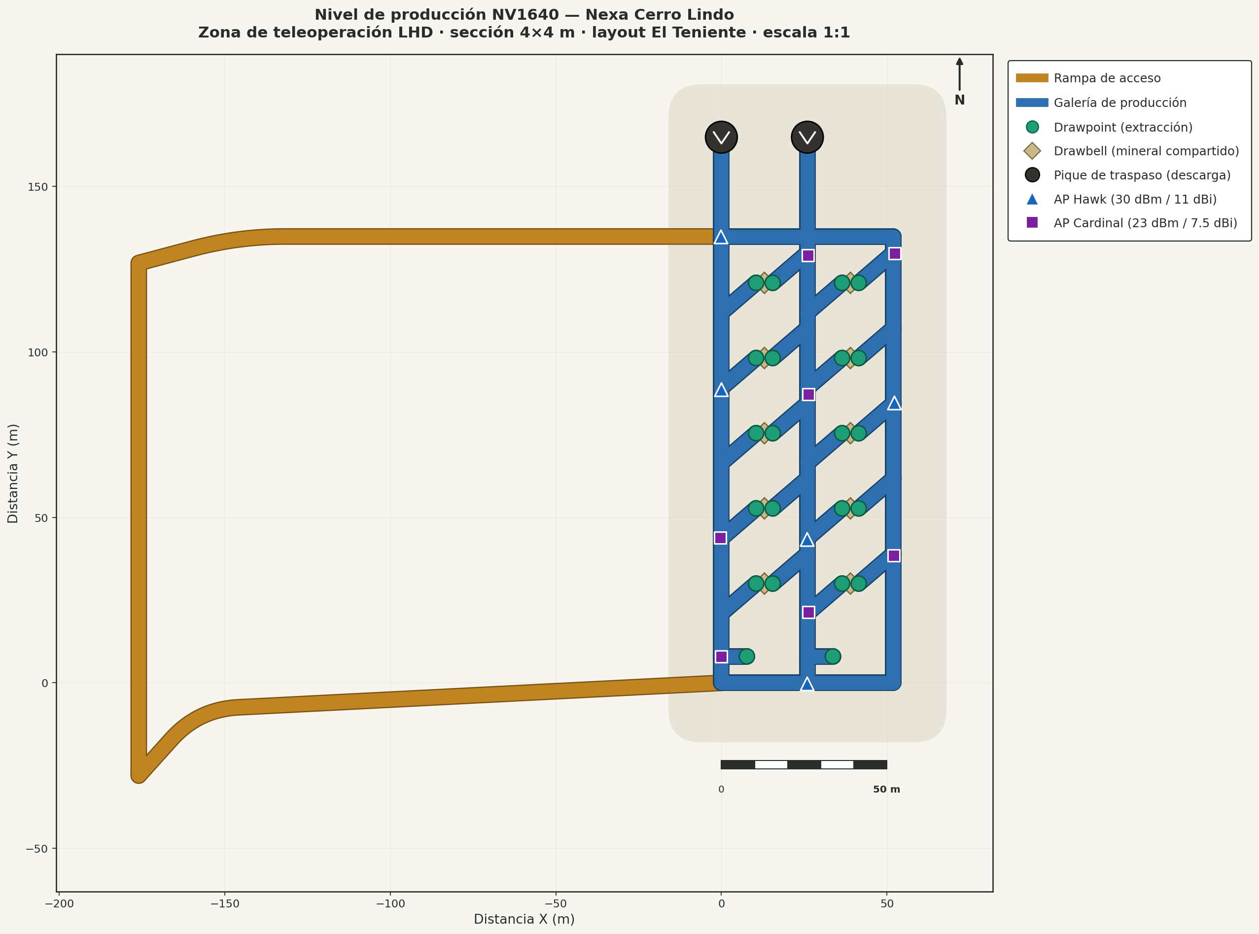
Cómo lo hice · 5 min
Metodología: Design Thinking aplicado al diseño
1
2
3
4
5
Empatizar
→
Definir
→
Idear
→
Prototipar
→
Validar
Entender al operador y el riesgo que enfrenta
Requisitos funcionales y no funcionales (KPIs)
Comparar tecnologías: Wi-Fi, LTE/5G, óptica
Simulación NS-3 con geometría real
Contraste con TamoGraph y análisis de idoneidad
El proceso partió del usuario (el operador y su seguridad) y avanzó de forma iterativa hasta un prototipo simulado y validado.
Notes:
[5 MIN — cómo lo hice.] Apliqué Design Thinking: empecé entendiendo al operador y su riesgo, definí los KPIs, comparé tecnologías y elegí 802.11ac, prototipé en NS-3 sobre la geometría REAL del nivel, y validé contra el site survey TamoGraph. [MENCIONAR Design Thinking explícitamente — el profesor lo exige.]

Slide 6
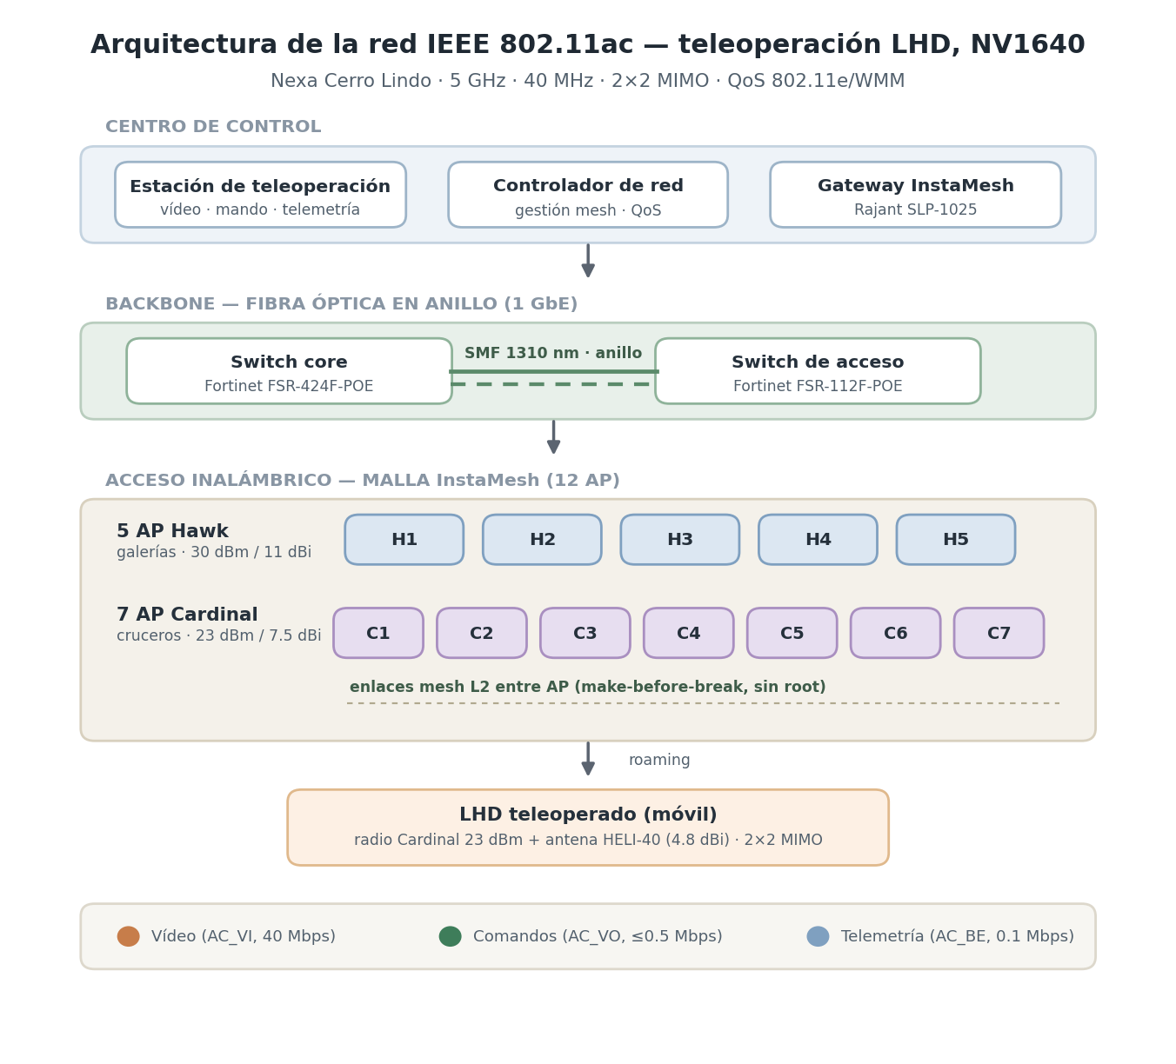
Cómo lo hice · 5 min
La arquitectura de la solución
Centro de control
Estación de teleoperación en superficie
Backbone óptico
Anillo de fibra + switches industriales
Malla de acceso
5 AP Hawk + 7 AP Cardinal (802.11ac)
Vehículo LHD
Radio embarcado + antena HELI-40
Notes:
La arquitectura tiene tres capas: el centro de control en superficie, un backbone de fibra óptica en anillo, y la malla de acceso inalámbrico con 12 puntos de acceso. El vehículo lleva un radio embarcado. Todo sobre estándares abiertos: 802.11ac.

Slide 7
Resultados · 7 min
Resultados: todos los KPIs se cumplen
18 ejecuciones · 10 semillas independientes · media ± intervalo de confianza al 95 %
OWD comandos
Latencia vídeo E2E
Jitter P95
3.04 ms
35.9 ms
0.28 ms
Requisito: ≤ 20 ms
Requisito: ≤ 150 ms
Requisito: ≤ 10 ms
Throughput vídeo
PLR comandos
Disponibilidad
40.1 Mbps
0.06 %
100 %
Requisito: ≥ 38 Mbps
Requisito: ≤ 0.5 %
Requisito: ≥ 99.9 %
Notes:
[7 MIN — LO MÁS IMPORTANTE. Aquí me luzco.] Estos son los resultados. TODOS los indicadores cumplen, con margen amplio y respaldo estadístico de 10 semillas. La latencia de comandos: 3 ms cuando el límite es 20. El video llega con 36 ms cuando se permiten 150. Disponibilidad del 100%. No son números sueltos: cada uno viene de datos reproducibles.

Slide 8
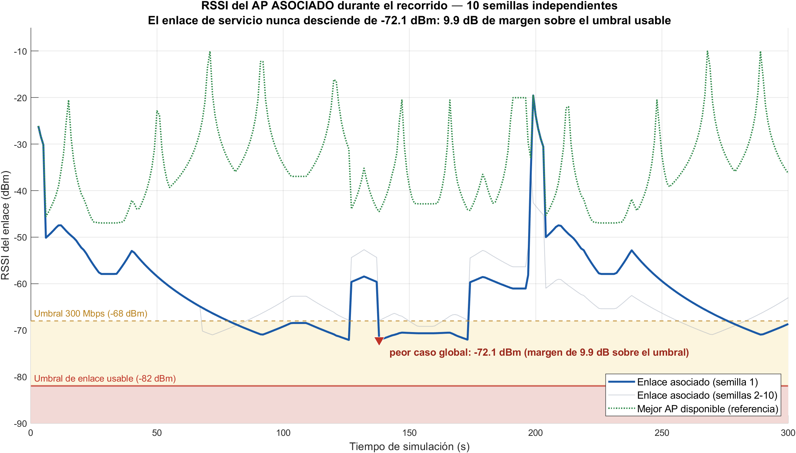
Resultados · 7 min
La red cubre todo el recorrido del vehículo
El enlace de servicio nunca cae
Durante todo el ciclo de operación, el nivel de señal del enlace se mantiene 9.9 dB por encima del umbral mínimo utilizable.
−72.1 dBm
peor nivel de señal registrado
(margen de 9.9 dB sobre el umbral)
Diseño de roaming estable tipo make-before-break: el enlace se mantiene durante el desplazamiento continuo del LHD.
Notes:
Una pregunta natural es: ¿y la cobertura durante el movimiento? Aquí está la respuesta con datos: el enlace de servicio NUNCA baja de -72 dBm, con casi 10 dB de margen sobre el mínimo. La red mantiene al vehículo conectado en todo el recorrido. [Si preguntan por qué no salta al AP más cercano: es diseño deliberado, evita micro-cortes; el equipo real mejora aún más.]

Slide 9
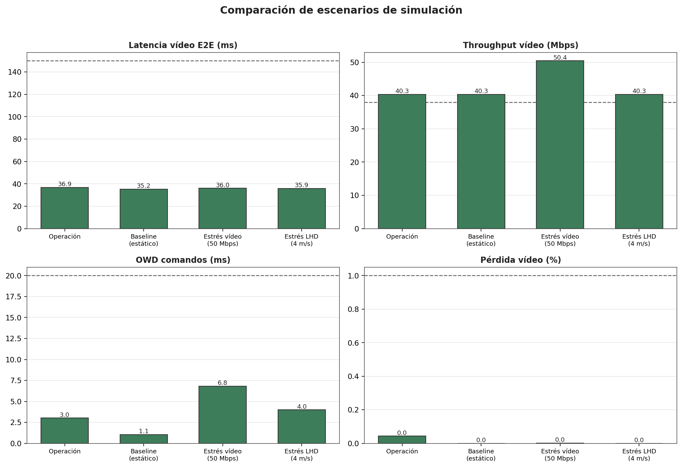
Resultados · 7 min
El diseño resiste condiciones de estrés
Aun elevando el vídeo a 50 Mbps o la velocidad a 4 m/s, la red mantiene los criterios de aceptación: hay margen de diseño verificable.
Notes:
No solo probé la operación nominal. Sometí la red a estrés: subí el video a 50 Mbps, aceleré el vehículo a 4 m/s. Aun así cumple. Eso demuestra que el dimensionamiento tiene margen, no está al límite.

Slide 10
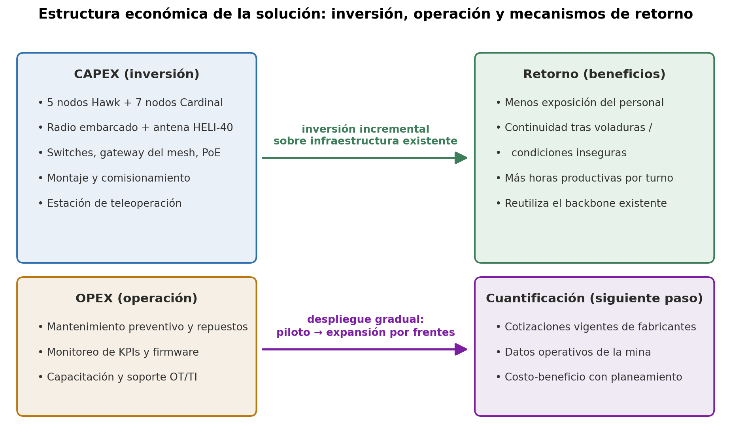
Resultados · 7 min
Una solución idónea en todas sus dimensiones
Técnica
Todos los KPIs cumplen con margen y respaldo estadístico.
Económica
Inversión incremental sobre la infraestructura existente; despliegue gradual.
Regulatoria
Banda 5 GHz de uso libre; alineada al reglamento de seguridad minera.
Ética y social
Retira al trabajador del riesgo; gestión responsable del cambio.
Notes:
La tesis no se queda en lo técnico. La solución es idónea también en lo económico —inversión incremental—, lo regulatorio —banda libre, reglamento minero— y sobre todo en lo ético: retira al trabajador del riesgo. Esa es la esencia del proyecto.

Slide 11
Reflexión final
Diseñé una red que puede sacar a una persona
de la zona de peligro dentro de una mina.
Y demostré, con evidencia reproducible, que es viable.
Lo que logré
Lo que aprendí
Lo que sigue
Una red validada sobre la geometría real, con todos los KPIs cumplidos y trazabilidad completa.
A integrar propagación, redes y análisis de idoneidad; y a defender cada decisión con datos.
Un camino replicable hacia una minería peruana más segura — y la base para un artículo de investigación.
Notes:
[REFLEXIÓN DE CIERRE — el pitch vendedor, desde una plataforma de éxito. Lo que el jurado se lleva.] Señores del jurado: diseñé una red que puede sacar a una persona de la zona de peligro. Y no lo afirmo: lo demostré con evidencia reproducible. Esta tesis integra todo lo que aprendí en la carrera, y abre un camino hacia una minería peruana más segura. Muchas gracias.

Slide 12
Gracias
Adrián Álvaro López Pascual
Diseño de una red IEEE 802.11ac para la teleoperación de un vehículo LHD
¿Preguntas?
Notes:
Quedo atento a sus preguntas. [Respirar. Escuchar la pregunta completa antes de responder. Responder TODA la pregunta — es criterio de calificación.]

